Slide 1
第4章 Vue过渡和动画
过渡和动画基础
多个组件过渡
多个元素过渡
列表过渡

Slide 2

单选题
1分
当前组件获取父组件实例对象的方式是：
A
$root
B
$parent
C
$children
D
$child
提交

Slide 3
学习目标
1
了解过渡和动画的含义
掌握内置过渡类名及自定义类名的使用
2
了解
掌握
掌握列表过渡的实现方法和封装可复用过渡动画的方法
掌握
掌握使用JavaScript钩子创建动画的方法和单元素、多元素、多组件的过渡动画
4
3

Slide 4
目录
4.1
过渡和动画基础
☞点击查看本节相关知识点
4.2
多个元素过渡
☞点击查看本节相关知识点
4.3
多个组件过渡
☞点击查看本节相关知识点

Slide 5
目录
4.4
列表过渡
☞点击查看本节相关知识点

Slide 6

知识架构
4.1 过渡和动画
1
什么是过渡和动画
2
transition组件
3
自定义类名
4
使用@keyframes创建CSS动画
5
钩子函数实现动画
6
Vue结合Velocity.js实现动画

Slide 7
知识架构
4.2 多个元素过渡
1
不同标签名元素过渡
2
相同标签名元素过渡
3
过渡模式

Slide 8
知识架构
4.3 多个组件过渡
1
什么是多个组件过渡
2
案例演示

Slide 9
知识架构
4.4 列表过渡
1
什么是列表过渡
2
列表的进入和离开过渡
3
列表的排序过渡
4
列表的交错过渡
5
可复用的过渡

Slide 10
4.1 过渡和动画
1
什么是过渡和动画
过渡，简而言之，就是从一个状态向另外一个状态插入值，新的状态替换了旧的状态。
内置的过渡封装组件
<transition name="fade">
<!-- 需要添加过渡的div标签 -->
<div></div>
</transition>

Slide 11
4.1 过渡和动画
1
什么是过渡和动画
通过<transition>标签搭配CSS动画（如@keyframes）可以实现动画效果。动画相比过渡来说，动画可以在一个声明中设置多个状态，例如，可以在动画20%的位置设置一个关键帧，然后在动画50%的位置设置一个完全不同的状态。另外，<transition>标签还提供了一些钩子函数，可以结合JavaScript代码来完成动画效果，具体会在后面进行讲解。

Slide 12
4.1 过渡和动画
2
transition组件
Vue为<transition>标签内部的元素提供了3个进入过渡的类和3个离开过渡的类，如下表所示：
过渡类型 | 说明
v-enter | 进入过渡的开始状态，作用于开始的一帧
v-enter-active | 进入过渡生效时的状态，作用于整个过程
v-enter-to | 进入过渡的结束状态，作用于结束的一帧
v-leave | 离开过渡的开始状态，作用于开始的一帧
v-leave-active | 离开过渡生效时的状态，作用于整个过程
v-leave-to | 离开过渡的结束状态，作用于结束的一帧

Slide 13
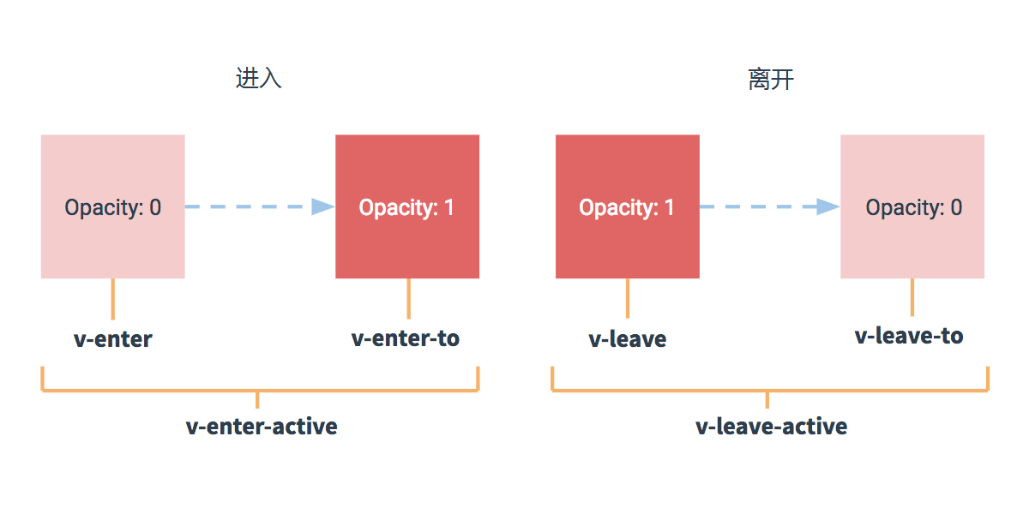
4.1 过渡和动画
2
transition组件
上表中6个CSS类名在进入和离开的过渡中切换的存在周期如下图所示：
transition过渡

Slide 14
4.1 过渡和动画
3
自定义类名
Vue中的transition组件允许使用自定义的类名。如果使用自定义类名，则不需要给<transition>标签设置name属性。自定义类名是通过属性来设置的，具体属性如下。
进入：enter-class、 enter-active-class、 enter-to-class
离开：leave-class、 leave-active-class、 leave-to-class

Slide 15
4.1 过渡和动画
3
自定义类名
自定义类名的优先级高于普通类名，所以能够很好地与其他第三方CSS库结合使用。 animate.css是一个跨浏览器的CSS3动画库，它内置了很多经典的CSS3动画，使用起来很方便。接下来，我们将通过animate.css动画库来演示自定义类名的使用。

Slide 16
4.1 过渡和动画
3
自定义类名
下载并引入animate.css动画库
首先从官方网站获取animate.css文件，保存到文件目录中。其次创建html文件，并在文件中引入animate.css文件，示例代码如下。
<link rel="stylesheet" href="animate.css">

Slide 17
4.1 过渡和动画
3
自定义类名
编写HTML结构代码
示例代码
<div id="app">
<button @click="show=!show">显示/隐藏</button>
<transition enter-active-class="animated bounceInLeft"
leave-active-class="animated bounceOutLeft">
<p v-if="show">过渡文字效果</div>
</transition>
</div>
animated是基本的类名，bounceInLeft是动画的类名

Slide 18
4.1 过渡和动画
3
自定义类名
编写JavaScript代码
示例代码
var vm = new Vue({
el: '#app',
data: { show: true }
})

Slide 19
4.1 过渡和动画
3
自定义类名
提示
动画效果都是在事件处理方法中控制的，在元素初始渲染时（页面刚打开时）并没有动画效果。可以通过给transition组件设置appear属性来给元素添加初始渲染的动画效果。

Slide 20
4.1 过渡和动画
3
自定义类名
示例代码
<transition appear appear-class="custom-appear-class"
appear-to-class="custom-appear-to-class"
appear-active-class="custom-appear-active-class">
</transition>
上述代码中，appear表示开启此特性，appear-class表示初始class样式，appear-to-class表示过渡完成的class样式，appear-active-class会应用在整个过渡过程中。

Slide 21
4.1 过渡和动画
4
使用@keyframes创建CSS动画
@keyframes规则创建动画，就是将一套CSS样式逐步演变成另一套样式，在创建动画过程中，可以多次改变CSS样式，通过百分比或关键词from和to（等价于0%和100%）来规定动画的状态。
语法规则
@keyframes animation-name {
keyframes-selector { css-styles; }
}

Slide 22
4.1 过渡和动画
5
钩子函数实现动画
在<transition>标签中定义了一些动画钩子函数，用来实现动画。钩子函数可以结合CSS过渡（transitions）、动画（animations）使用，还可以单独使用。

Slide 23
4.1 过渡和动画
5
钩子函数实现动画
示例代码
<transition
@before-enter="beforeEnter"
@enter="enter"
@after-enter="afterEnter"
@enter-cancelled="enterCancelled"
@before-leave="beforeLeave"
@leave="leave"
@after-leave="afterLeave"
@leave-cancelled="leaveCancelled"
v-bind:css="false">
</transition>
入场钩子
出场钩子
Vue会跳过CSS的检测

Slide 24
4.1 过渡和动画
6
Vue结合Velocity.js实现动画
下载并引入velocity.min.js文件
首先从官方网站获取velocity.min.js文件，保存到文件目录中。其次创建html文件，并在文件中引入velocity.min.js文件，示例代码如下。
<script src="velocity.min.js"></script>

Slide 25
4.1 过渡和动画
6
Vue结合Velocity.js实现动画
编写HTML结构代码
示例代码
<div id="app">
<button @click="show=!show">动画效果</button>
<transition @before-enter="beforeEnter" @enter="enter"
@leave="leave" v-bind:css="false">
<p v-if="show">文字动画效果</p>
</transition>
</div>
beforeEnter和enter两个入场动画函数，leave是出场动画函数

Slide 26
4.1 过渡和动画
6
Vue结合Velocity.js实现动画
编写JavaScript代码
示例代码
var vm = new Vue({
el: '#app',
data: { show: false, },
methods: {
// 动画入场之前，此时动画尚未开始，设置元素开始动画之前的起始样式
beforeEnter (el) { },
enter (el, done) { }, // enter用于设置动画开始之后的样式
leave (el, done) { } // leave动画结束钩子函数
}
})

Slide 27
单选题
1分
设置节点在初始渲染的过渡方法是：
A
transition
B
v-enter
C
v-enter-to
D
appear
提交

Slide 28
4.2 多个元素过渡
1
不同标签名元素过渡
不相同标签名元素可以使用v-if和v-else来进行过渡，下面通过案例演示不同标签名元素的过渡。
示例代码
<transition>
<ul v-if="items.length > 0">
// 如果长度大于0就显示<ul>标签中的列表内容
<li>项目1</li>
<!-- 项目... -->
</ul>
// 否则就显示<p>标签的内容
<p v-else>抱歉，没有找到您查找的内容。</p>
</transition>

Slide 29
4.2 多个元素过渡
2
相同标签名元素过渡
当有相同标签名的元素切换时，需要通过key特性设置唯一值来标记，从而让Vue区分它们，因为Vue为了效率只会替换相同标签中的内容。下面通过案例演示当有相同标签名button时，使用v-if和v-else设置key值来实现切换。

Slide 30
4.2 多个元素过渡
2
相同标签名元素过渡
示例代码
<transition name="fade">
<button v-if="isEditing" key="save">保存</button>
<button v-else key="edit">编辑</button>
</transition>
<script>
var vm = new Vue({
el: '#app',
data: { isEditing: true } // isEditing为true，显示保存按钮，为false显示编辑按钮
})
</script>

Slide 31
4.2 多个元素过渡
2
相同标签名元素过渡
接下来通过案例演示给同一个元素的key属性设置不同的状态来代替v-if和v-else。
示例代码
<button @click="isEditing=!isEditing">切换保存和编辑按钮</button>
<div>
<transition name="fade"> // 使用v-bind指令绑定key属性
<button v-bind:key="isEditing"> {{isEditing ? '保存' : '编辑'}} </button>
</transition>
</div>
<script>
var vm = new Vue({ el: '#app', data: { isEditing: true } })
</script>

Slide 32
4.2 多个元素过渡
2
相同标签名元素过渡
接下来通过案例演示使用多个v-if结合key属性来实现相同标签名的过渡效果。
html代码
<button @click="showNum">切换</button>
<div>
<transition name="row">
<div class="red" v-if="show == 'A'" key="A"></div>
<div class="blue" v-if="show == 'B'" key="B"></div>
<div class="yellow" v-if="show == 'C'" key="C"></div>
</transition>
</div>

Slide 33
4.2 多个元素过渡
2
相同标签名元素过渡
js代码
<script>
var vm = new Vue({
el: '#app',
data: { show: 'A' }, // 初始化show的值为A
methods: {
showNum () {
if (this.show == 'A') { return this.show = 'B' }
else if (this.show == 'B') { return this.show = 'C'}
else { return this.show = 'A‘ }
} } })
</script>

Slide 34
4.2 多个元素过渡
2
相同标签名元素过渡
上述代码是使用的v-if条件语进行判断的，在这里使用computed计算属性来监控变量show的变化，在页面上进行数据绑定来展示结果。
html代码
<div id="app">
<transition name="fade">
<span v-bind:key="show">{{ showNum }}</span>
</transition>
</div>

Slide 35
4.2 多个元素过渡
2
相同标签名元素过渡
JS代码
<script>
var vm = new Vue({
el: '#app',
data: { show: 'B' },
computed: {
showNum () {
switch (this.show) {
case 'A': return '我是a'
case 'B': return '我是b'
case 'C': return '我是c‘ }
} } })
</script>

Slide 36
4.2 多个元素过渡
3
过渡模式
新旧两个元素参与过渡的时候，新元素的进入和旧元素的离开会同时触发，这是因为<transition>的默认行为进入和离开同时发生了。如果要求离开的元素完全消失后，进入的元素再显示出来（如开关的切换），可以使用transition提供的过渡模式mode，来解决当一个组件离开后，另一个组件进来时发生的位置的闪动或阻塞问题。

Slide 37
4.2 多个元素过渡
3
过渡模式
过渡模式的原理是，设置有序的过渡而不是同时发生过渡。在transition中加入mode属性，它的两个值如下所示。
in-out ：表示新元素先进行过渡，完成之后当前元素过渡离开
out-in：表示当前元素先进行过渡，完成之后新元素过渡进入

Slide 38
4.2 多个元素过渡
3
过渡模式
接下来通过案例演示使用out-in实现开关的切换过渡效果。
示例代码
// css样式代码见配套源代码
<div id="app">
<transition name="fade" mode="out-in">
<button :key="isOff" @click="isOff=!isOff">
{{isOff ? 'Off' : 'On'}}</button>
</transition>
</div>
<script>
var vm = new Vue({ el: '#app', data: { isOff: false } })
</script>

Slide 39
4.3 多个组件过渡
多个组件之间的过渡，只需要使用动态组件即可，动态组件需要通过Vue中的<component>元素绑定is属性来实现多组件的过渡。接下来通过案例演示如何实现多个组件的过渡。

Slide 40
4.3 多个组件过渡
html代码
<!-- 定义登录组件 -->
<template id="example1"> <span>我是登录组件</span></template>
<!-- 定义注册组件 -->
<template id="example2"><span>我是注册组件</span></template>
<div id="app">
<a href="javascript:;" @click="compontentName='example1'">登录</a>
<a href="javascript:;" @click="compontentName='example2'">注册</a>
<transition name="fade" mode="in-out">
<component :is="compontentName"></component> // 绑定is属性
</transition>
</div>

Slide 41
4.3 多个组件过渡
css代码
.fade-enter-active, .fade-leave-active {
transition: opacity .5s ease;
}
.fade-enter, .fade-leave-to { opacity: 0; }
js代码
Vue.component('example1', {template: '#example1'})
Vue.component('example2', {template: '#example2'})
var vm = new Vue({
el: '#app',
data: { compontentName: '' }
})

Slide 42
单选题
1分
设置新旧元素按照先后顺序进行过渡的方法是：
A
transition
B
transition-group
C
mode
D
component标签
提交

Slide 43
4.4 列表过渡
1
什么是列表过渡
列表过渡，需要使用v-for和transition-group组件来实现。
示例代码
<transition-group name="list" tag="div">
<span v-for="item in items" :key="item">
{{ item }}
</span>
</transition-group>
transition-group组件会以一个真实元素呈现，在页面中默认渲染成<span>标签，可以通过tag属性来修改，如<transition-group tag="div">渲染出来就是div标签。

Slide 44
4.4 列表过渡
1
什么是列表过渡
提示
列表的每一项都需要进行过渡，列表在循环时要给每一个列表项添加唯一的key属性值，这样列表才会有过渡效果。在进行列表过渡时，过渡模式不可用，因为不再互相切换特有的元素。

Slide 45
4.4 列表过渡
2
列表的进入和离开过渡
下面我们将以一个简单的案例讲解列表过渡，通过name属性自定义CSS类名前缀，来实现进入和离开的过渡效果。
html代码
<div id="app">
<button @click="add">随机插入一个数字</button>
<button @click="remove">随机移除一个数字</button>
<transition-group name="list" tag="p">
<span v-for="item in items" :key="item" class="list-item">
{{item}}
</span>
</transition-group>
</div>

Slide 46
4.4 列表过渡
2
列表的进入和离开过渡
css代码
/* 数字圆圈样式 */
.list-item {
display: inline-block; margin-right: 10px; background-color: red;
border-radius: 50%; width: 25px; height: 25px; text-align: center;
line-height: 25px; color: #fff;
}
/* 插入或移除元素的过程 */
.list-enter-active, .list-leave-active { transition: all 1s; }
/* 开始插入或移除结束的位置变化 */
.list-enter, .list-leave-to {opacity: 0;transform: translateY(30px);}

Slide 47
4.4 列表过渡
2
列表的进入和离开过渡
js代码
var vm = new Vue({
el: '#app',
data: {
items: [1, 2, 3, 4, 5], // 定义数字数组
nextNum: 6 // 下一个数字从6开始
},
methods: {
randomIndex () { return Math.floor(Math.random() * this.items.length)},
add () { // 单击“随机插入一个数字”时触发},
remove () { // 单击“随机移除一个数字”时触发}
}
})

Slide 48
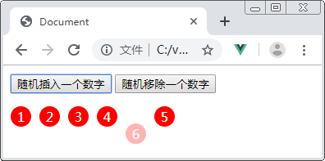
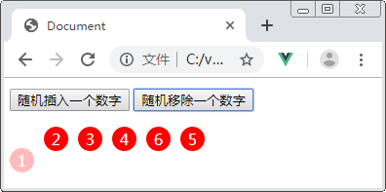
4.4 列表过渡
2
列表的进入和离开过渡
在浏览器中打开，查看页面效果。单击“随机插入一个数字”，效果如左图所示，单击“随机移除一个数字”按钮，效果如右图所示。
插入数字
移除数字

Slide 49
4.4 列表过渡
3
列表的排序过渡
为了实现列表平滑过渡，可以借助v-move特性。v-move 对于设置过渡的切换时机和过渡曲线非常有用。v-move特性会在元素改变定位的过程中应用，它同之前的类名一样，可以通过name属性来自定义前缀（例如name=“list”，则对应的类名就是list-move），当然也可以通过move-class属性手动设置自定义类名。

Slide 50
4.4 列表过渡
3
列表的排序过渡
修改上述案例中的CSS部分，借助v-move和定位实现元素平滑过渡到新位置的效果。
css代码
.list-item { // 原代码 }
.list-enter-active { // 原代码 }
/* 修改：添加定位 */
.list-leave-active {transition: all 1s;position: absolute; }
.list-enter, .list-leave-to { // 原代码 }
/* 在此处添加如下代码 */
.list-move {
transition: transform 1s;
}

Slide 51
4.4 列表过渡
3
列表的排序过渡
Vue使用了FLIP简单动画队列来实现排序过渡，所以即使没有插入或者移除元素，对于元素顺序的变化也支持过渡动画。FLIP动画能提高动画的流畅度，可以解决动画的卡顿、闪烁等不流畅的现象，它不仅可以实现单列过渡，也可以实现多维网格的过渡。FLIP代表First、Last、Invert、Play，有兴趣的读者可以自行研究学习。

Slide 52
4.4 列表过渡
3
列表的排序过渡
下载并引入lodash.min.js文件
首先从官方网站获取lodash.min.js文件，保存到文件目录中。其次创建html文件，并在文件中引入lodash.min.js文件，示例代码如下。
<script src="lodash.min.js"></script>

Slide 53
4.4 列表过渡
3
列表的排序过渡
编写HTML结构代码
示例代码
<div id="app">
<button @click="shuffle">洗牌</button>
<transition-group name="list" tag="p">
<span v-for="item in items" :key="item" class="list-item">
{{ item }}
</span>
</transition-group>
</div>

Slide 54
4.4 列表过渡
3
列表的排序过渡
编写css样式代码
示例代码
.list-item { // 该元素使用了FLIP过渡，这里使用display:inline-block
display: inline-block; margin-right: 10px; background-color: red;
border-radius: 50%; width: 25px; height: 25px; text-align: center;
line-height: 25px; color: #fff;
}
/* 元素定位改变时动画 */
.list-move {
transition: transform 1s;
}

Slide 55
4.4 列表过渡
3
列表的排序过渡
编写js逻辑代码
示例代码
var vm = new Vue({
el: '#app',
data () { return { items: [1, 2, 3, 4, 5] } },
methods: {
shuffle () {
// shuffle()函数把数组中的元素按随机顺序重新排列
this.items = _.shuffle(this.items)
} }
})

Slide 56
4.4 列表过渡
4
列表的交错过渡
在Vue中可以实现列表的交错过渡效果，它是通过data属性与JavaScript通信来实现的。接下来我们通过案例来讲解如何使用钩子函数结合Velocity.js库实现搜索功能，根据关键字来筛选出符合要求的列表数据，并添加过渡效果。

Slide 57
4.4 列表过渡
4
列表的交错过渡
下载并引入velocity.min.js文件
首先从官方网站获取velocity.min.js文件，保存到文件目录中。其次创建html文件，并在文件中引入velocity.min.js文件，示例代码如下。
<script src="velocity.min.js"></script>

Slide 58
4.4 列表过渡
4
列表的交错过渡
编写HTML结构代码
示例代码
<div id="app">
<input placeholder="请输入要查找的内容" v-model="query">// 双向数据绑定
<transition-group name="item" tag="ul" @before-enter="beforeEnter"
@enter="enter" @leave="leave" v-bind:css="false">
<li v-for="(item, index) in ComputedList" :key="item.msg"
:data-index="index">
{{ item.msg }}
</li>
</transition-group>
</div>

Slide 59
4.4 列表过渡
4
列表的交错过渡
编写js逻辑代码
示例代码
var vm = new Vue({
el: '#app',
data () {
return {
query: '', // v-model绑定的值
items: [ // 存放数组元素 ]}
},
computed: { // 计算属性 },
methods: { } // 编写beforeEnter()、enter()、leave()过渡动画方法
})

Slide 60
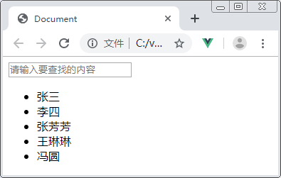
4.4 列表过渡
4
列表的交错过渡
浏览器预览效果如下图所示。
列表数据

Slide 61
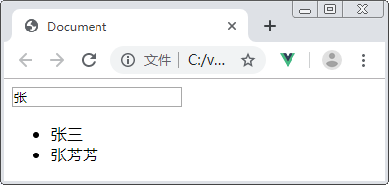
4.4 列表过渡
4
列表的交错过渡
搜索关键字“张”进行查找，运行结果如下图所示。
查找结果

Slide 62
4.4 列表过渡
5
可复用的过渡
在Vue中，过渡代码可以通过组件实现复用。若要创建一个可复用的过渡组件，需要将transition或者transition-group作为组件模板结构，然后在其内部通过插槽的方式编写列表结构即可。下面我们就来讲解两种实现过渡的封装的方式。

Slide 63
4.4 列表过渡
5
可复用的过渡
template方式，实现列表可复用的过渡，示例代码如下。
html代码
<script src="velocity.min.js"></script>
<div id="app"> // v-bind指令绑定了query和items变量，用来动态传递props
<fade :query="query" :items="items"> // fade为自定义组件的名称
<li v-for="(item, index) in ComputedList" :key="item.msg" :data-index="index"> {{ item.msg }}</li>
</fade>
</div>
<template id="temp"> // id为temp的模板
</template>

Slide 64
4.4 列表过渡
5
可复用的过渡
html代码
// template组件代码
<template id="temp">
<transition-group name="item" tag="ul" @before-enter="beforeEnter"
@enter="enter" @leave="leave" :css="false">
<slot></slot>
</transition-group>
</template>

Slide 65
4.4 列表过渡
5
可复用的过渡
js代码
// Vue.component()声明了fade可复用组件
Vue.component('fade', { // 定义组件名为fade
props: ['query', 'items'], // 组件实例的属性
template: '#temp',
methods: {
beforeEnter (el) {},
enter (el, done) {},
leave (el, done) {}
})

Slide 66
4.4 列表过渡
5
可复用的过渡
js代码
// Vue实例
var vm = new Vue({
el: '#app',
data:{
query: '',
items: [{ msg: '张三' }, { msg: '李四' }, { msg: '张芳芳' },
{ msg: '王琳琳' }, { msg: '冯圆' }]
},
computed: { }
})

Slide 67
4.4 列表过渡
5
可复用的过渡
浏览器预览效果如下图所示。
列表数据

Slide 68
4.4 列表过渡
5
可复用的过渡
函数式组件
函数式组件，是一种无状态（没有响应式数据）、无实例（没有this上下文）的组件。函数式组件只是一个函数，渲染开销很低。

Slide 69
4.4 列表过渡
5
可复用的过渡
函数式组件基本代码结构如下所示。
结构代码
Vue.component('fade', {
functional: true, // 将组件标记为functional函数式组件
// props （可选）
props: {
// ...
},
render (createElement, context) { // 用来创建组件模板
// context.children表示fade组件中的子元素
return createElement('transition', context.children)
}
})

Slide 70
4.4 列表过渡
5
可复用的过渡
提示
在Vue 2.3.0版本及以下，如果一个函数式组件想要接收props，则必须有props选项；但是在2.3.0以上版本中，可以省略props选项，所有组件上的特性会被自动解析为props。

Slide 71
4.4 列表过渡
5
可复用的过渡
接下来使用函数式组件的方式实现列表的可复用过渡，页面效果同上一个案例。
html代码
<script src="velocity.min.js"></script>
<div id="app">
<input placeholder="请输入要查找的内容" v-model="query">
<fade :query="query" :items="items">
<li v-for="(item, index) in ComputedList" :key="item.msg"
:data-index="index">
{{ item.msg }}
</li>
</fade>
</div>

Slide 72
4.4 列表过渡
5
可复用的过渡
js代码
Vue.component('fade', {
functional: true, // 标记fade组件为函数式组件
props: ['query', 'items'],
render (h, ctx) {
var data = { // data用来传递组件的整个数据对象，接收props、on事件监听器等
props: { // props组件 },
on: { // 事件监听器 }
return h('transition-group', data,ctx.children)
} // data是传递给组件的数据对象，作为createElement()的第2个参数传入组件
}) // ctx.children是VNode子节点的数组
var vm = new Vue({ }) // vm实例

Slide 73
4.4 列表过渡
5
可复用的过渡
浏览器预览效果如下图所示。
列表数据

Slide 74
本章小结
本章讲解了如何使用Vue的过渡和动画来实现想要的效果，内容包括transition组件的使用、内置的CSS类名、自定义类名、配合第三方CSS动画库animate.css实现过渡动画、在过渡钩子函数中使用JavaScript进行操作，以及配合第三方
JavaScript动画库Velocity.js实现过渡动画。

